Slide 1
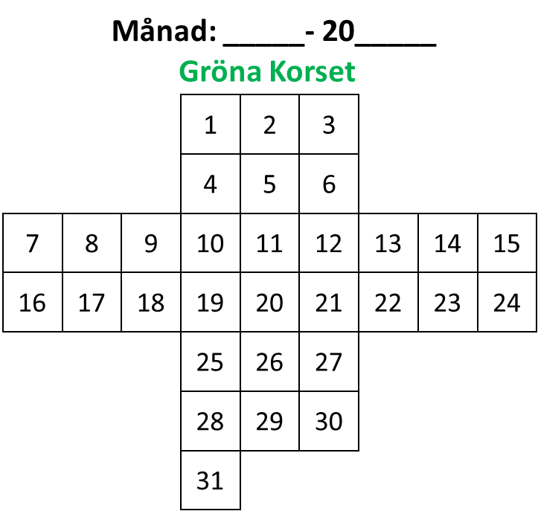
Systematiskt Arbetsmiljöarbete – Tillsammans säkra upp och förbättra vår verksamhet
Lägg till egen logotyp
Notera ner avvikelser (Oj eller Aj) (Datum samt kort notering vad som hänt och vem drabbad). Riskbedöm avvikelsen och tydliggör i en separat åtgärdsplan: Vad göra? När göra? Vem ansvarig? En del av det systematiska arbetsmiljöarbetet. ____________________________________________________________________ ____________________________________________________________________ ______________________________________________________________________________________________________ ______________________________________________________________________________________________________
Markera status (en ruta/dag i veckan)
Grönt (alt. tomt) = Ok! Gult (alt. ring) = Tillbud (Oj!) Rött (alt. kryss) = Olycka (Aj!)

Slide 2
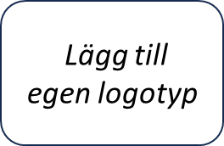
Handlingsplan för arbetsmiljöåtgärder
Uppfångad avvikelse i arbetsmiljön (Aj eller Oj) | Riskbedömning Låg? Medel? Hög? | Vad och Hur förbättra? | Vilka?/ Vem Ansvarig? | När i tid? | PUFF – Aktivitet? Namn (nr) | Uppföljning/Status - Klart?
Notes:
Ca 14.40 Uppdatera och skriv i status hur det gått

Slide 3
PUFF/PDCA – Strukturerad problemlösning
Förbättra
(Act)
Vad lärde vi oss/ vad tar vi med oss framåt?
Planera
(Plan)
Identifiera problem/förbättringsförslag.
Utför
(Do)
Genomför planerade åtgärder (handlingsplan)
Följ upp
(Check)
Hur blev utfallet, nådde vi målet?
Kan vi göra något bättre?
Ytterligare förbättringar?
Enas om vad som eventuellt behöver justeras – fortsätt ett varv i cirkeln?
Hur ser nuläget ut?
Hur ser önskvärt läge/mål ut?
Problemet - Vilka är grundorsakerna? Utred genom 5 varför, samt ev fiskbensdiagram
Identifiera förbättringar
Bestäm åtgärder/ sätt upp handlingsplan
Se till att alla inblandade är införstådda med vad, hur och varför
Notes:
Försvenskat PUFF
P = Planera
U = Utföra
F = Följ upp
F = Förbättra
Engelska PDCA
P = Plan
D = Do
C = Check
A = Act

Slide 4
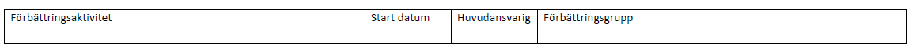
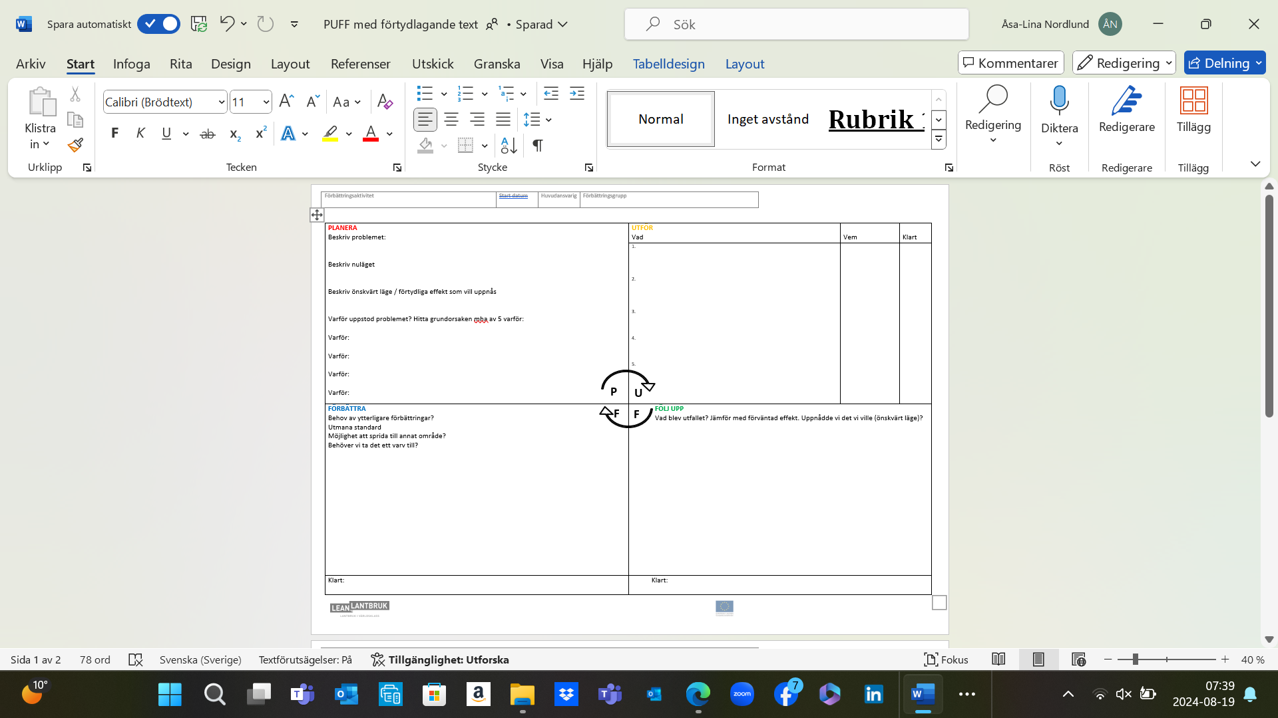
nr:
Notes:
Utvecklad variant av PUFF blankett, med 5 VARFÖR för att hitta grundorsaken
Presentera och skriva ut en PUFF och A3 vid övning – Be dem själv välja ut den metod som de tror är lättast att använda. Uppmuntra att testa båda. Samma grundtanke men olika struktur
Presentera och skriva ut en PUFF och A3 till respektive grupp – be dem själv välja ut den metod som de tror är lättast att använda. Uppmuntra att testa båda. Samma grundtanke men olika struktur

Slide 5



Fiskbensdiagram + 5 varför
B. Använd “5 varför”
A. Fånga delorsakerna kring problemet
Varför?
Varför?
Varför?
Varför?
PROBLEM
Varför?
Genom att kombinera fiskbensdiagram och 5 varför
så kan man gå till botten med delproblemens grundorsaker

Slide 6
Grundorsaksanalys - mall fiskbensdiagram
Notes:
Möjlig mall att använda, alt rita upp

Slide 7
Fiskbensdiagram
Gör så här:
Formulera frågan på en post-it lapp
Sök så många orsaker som möjligt till problemet genom brainstorming. Skriv en orsak per post-it lapp.
Indela orsakerna i kategorier
Placera orsakerna på fiskbenen
Undersök om det finns ytterligare bakomliggande orsaker. Ställ frågan ” Varför” 5 gånger
Betrakta diagrammet och ta ställning till - finns det förbättringsmöjligheter - är problemet redan åtgärdat - är fakta underlaget tillräckligt
För att kunna identifiera vilka orsaker som sannolikt har större påverkan än andra, bör dessa orsaker rangordnas utifrån gruppens gemensamma kunskap. Detta kan man göra genom att låta varje gruppmedlem disponera 5+4+3+2+1 poäng. 5 poäng betyder viktigast. Alla grupp medlemmar sätter sina poäng. Räkna samman poängen. Den orsak som fått flest poäng bedömer gruppen vara den viktigaste orsaken.
Tolka inte detta fiskbensdiagram som att ni funnit de grundorsaker som teamet letar efter. Ni har endast fått fram och sammanställt hypoteser. Ytterligare data måste samlas in för att avgöra om dessa hypoteser är sanna.

Slide 8
Exempel - Orsaker till missnöjda kunder
Dålig produktkvalitet
Högt pris
Dålig
Material
Ineffektiv marknads-föring
Dålig design
Material-kostnad
Inkompetenta
anställda
Låg
Kundtillfredsställelse
Fel svar
Långa väntetider
Dålig betalnings-modell
Dålig support

